Slide 1
Simulateur d’arbres à l’aide de L-système et de Processing P3
A2020 - Programmation jeux et multimédias Tommy Landry

Slide 2
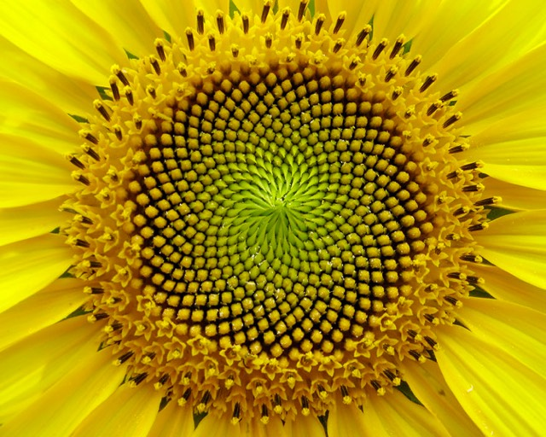
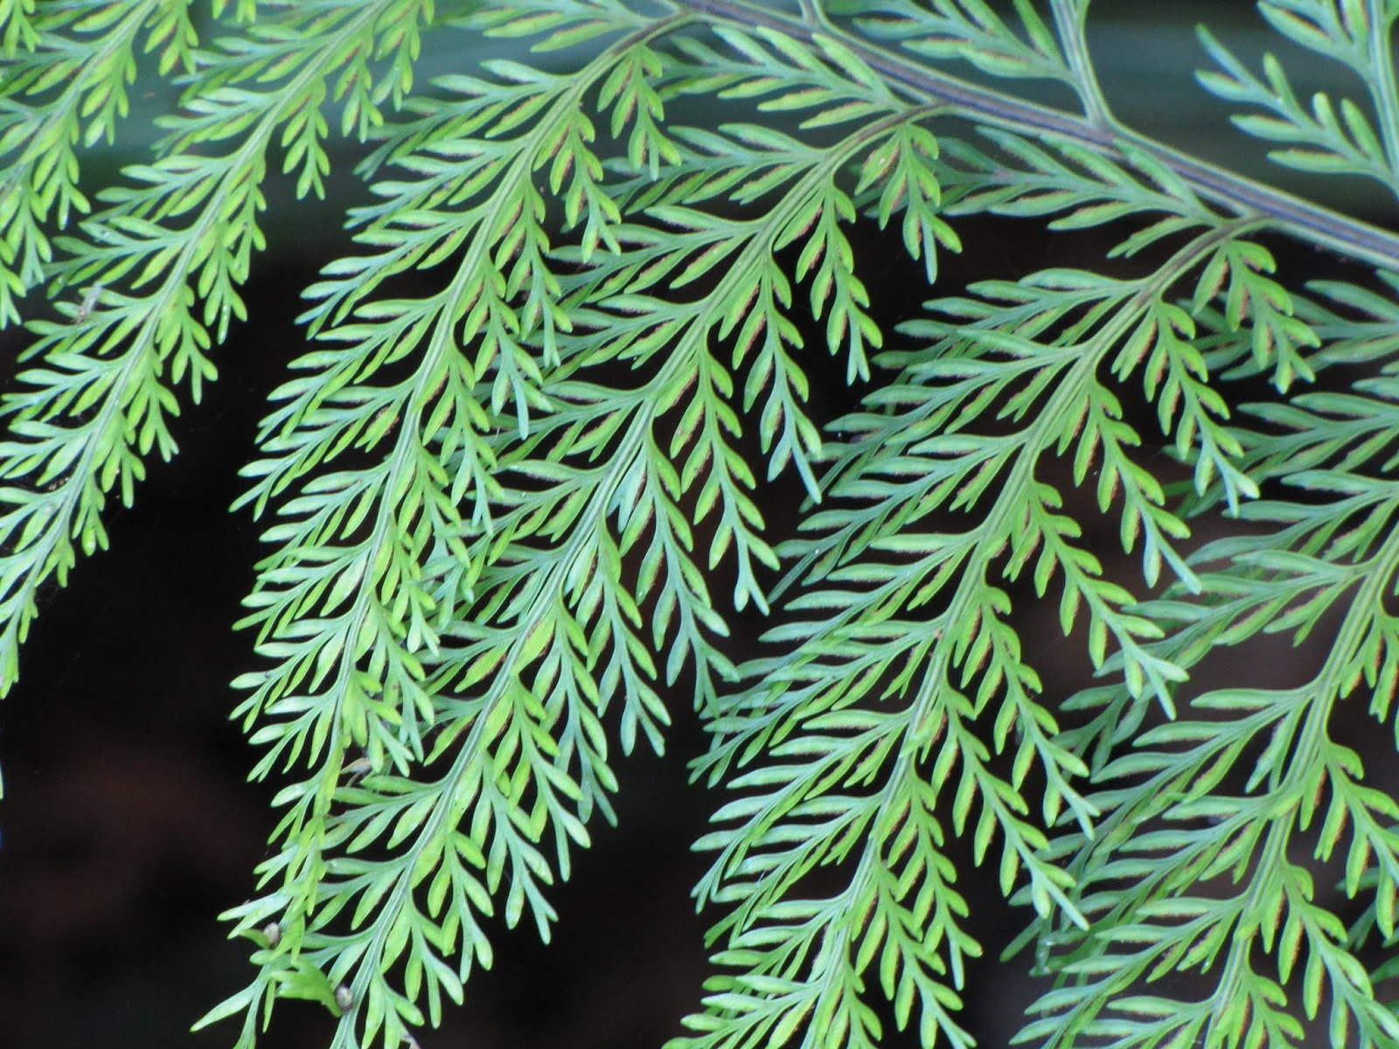
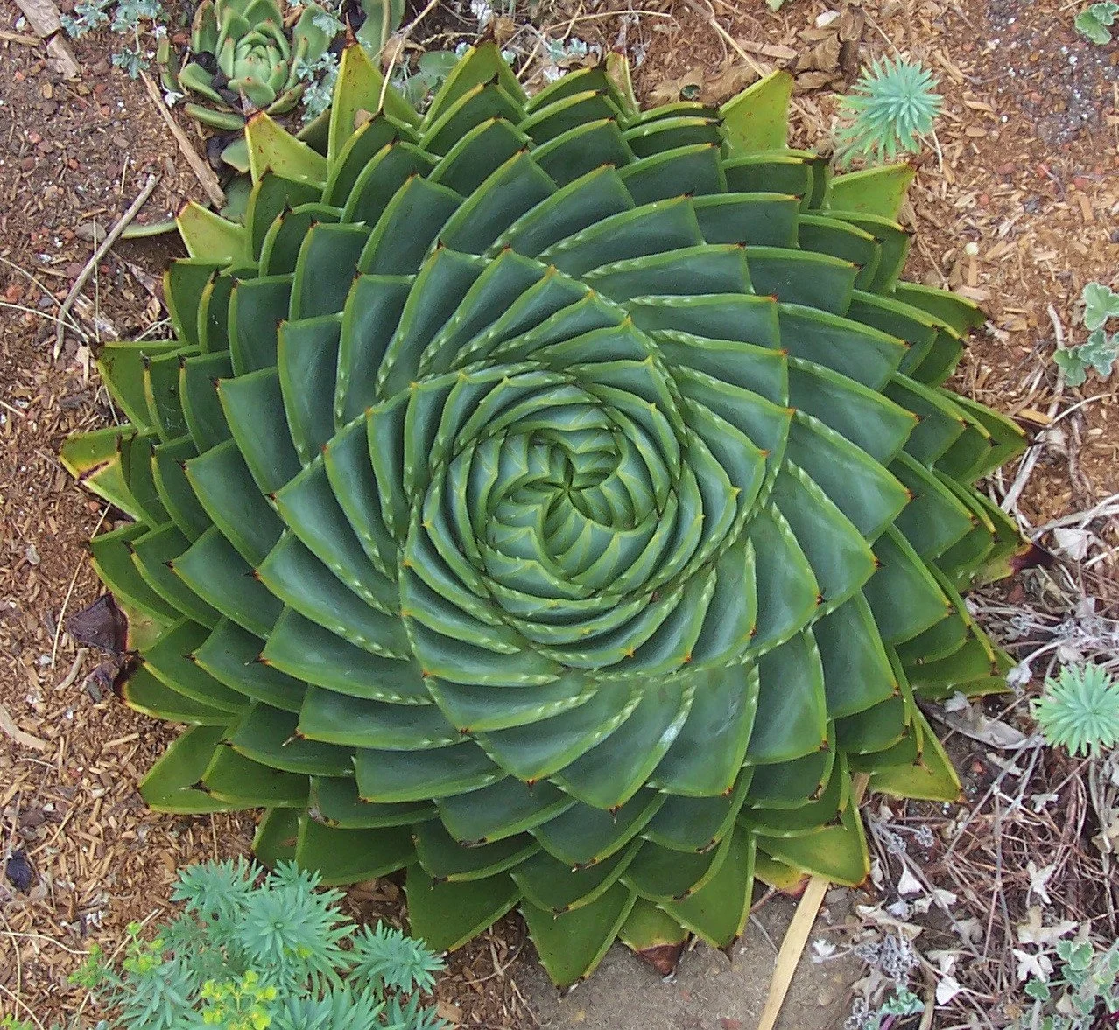
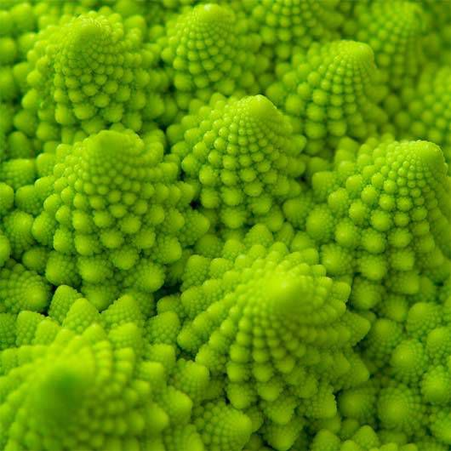
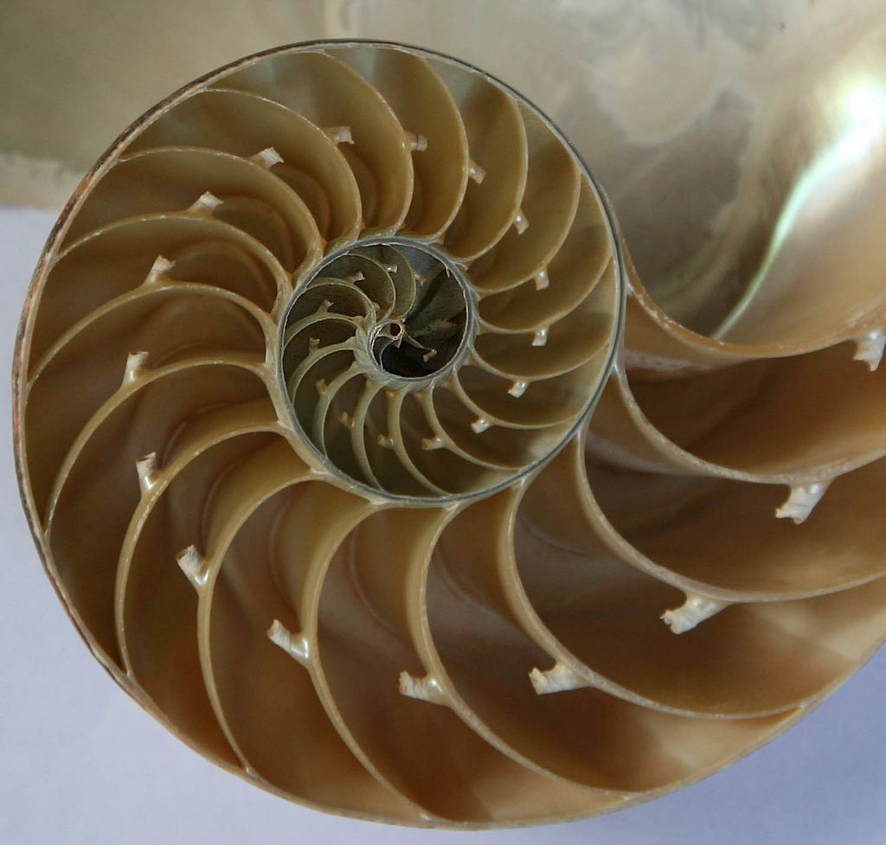
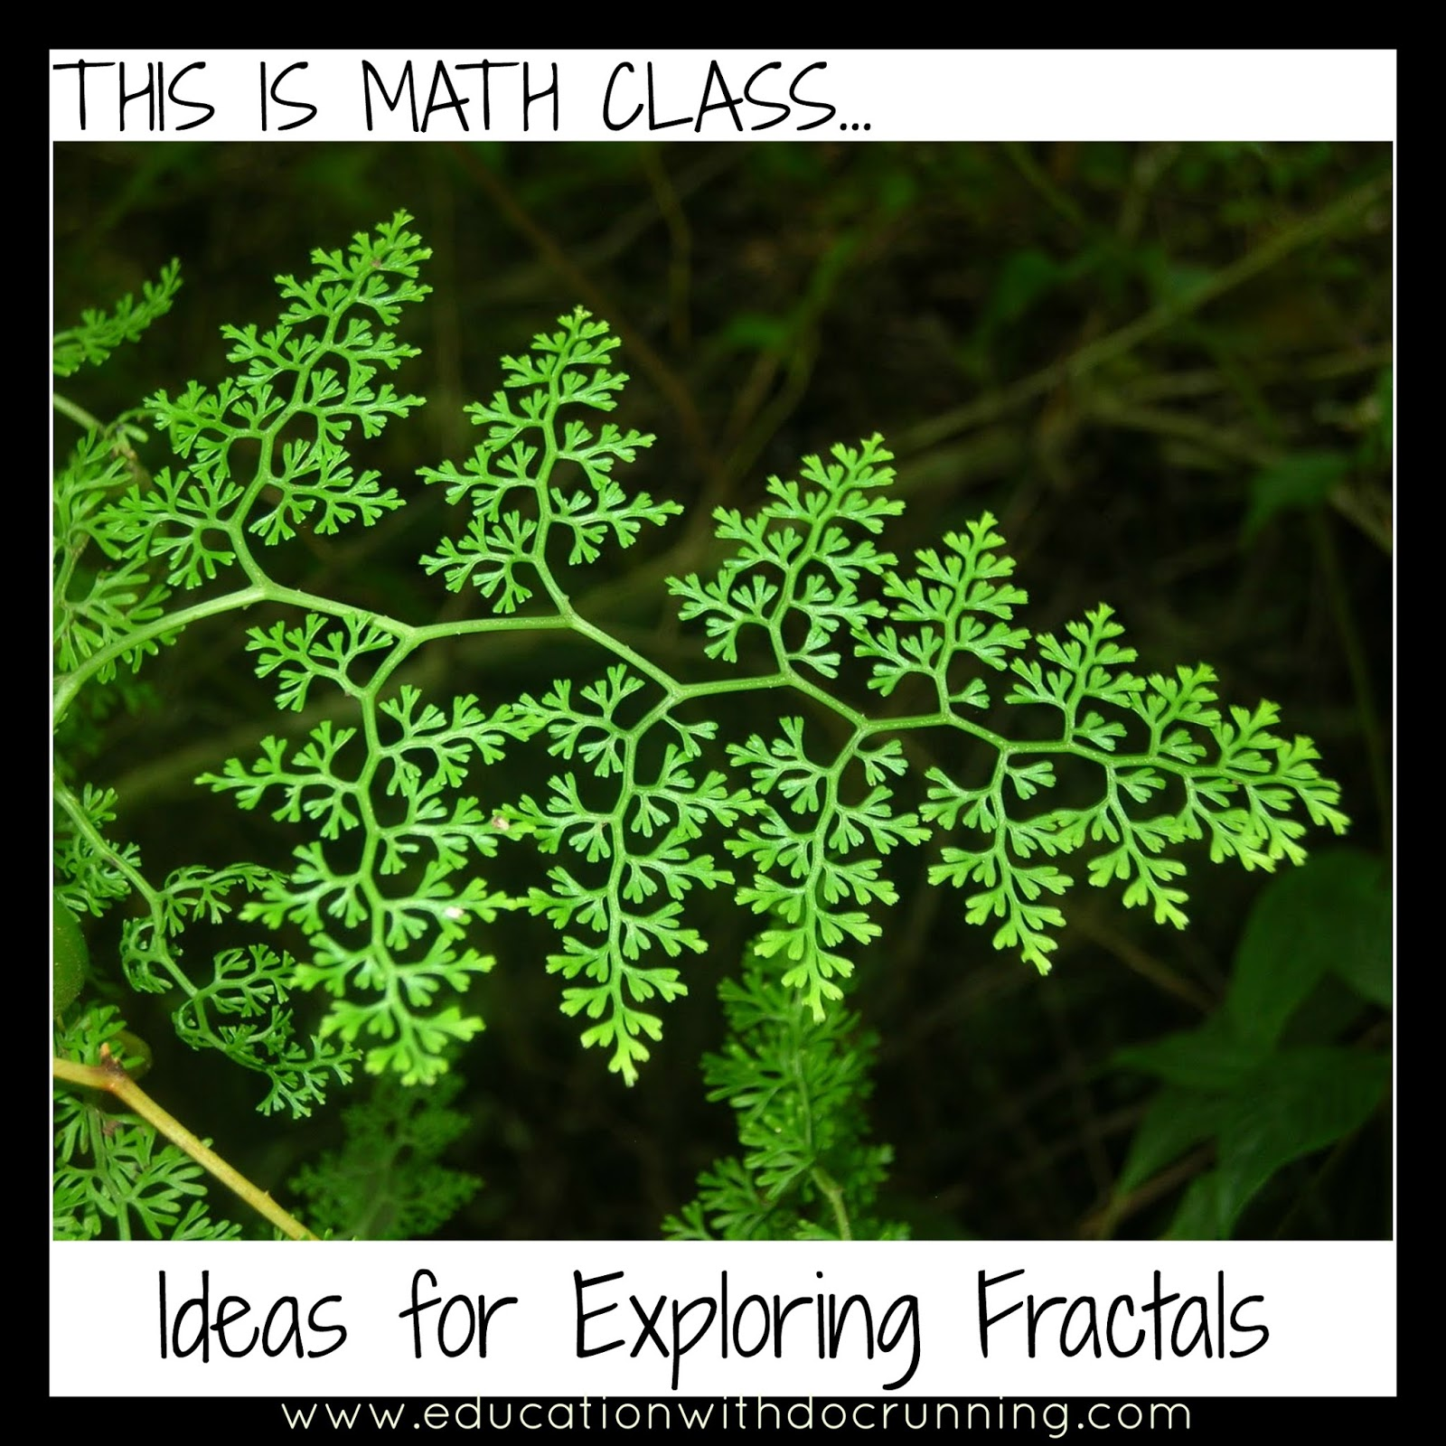
Introduction
“Patrons” / modèles se répétant sont présents dans la nature / modèle de croissance des plantes, notion de fractal.
Quantification mathématique a permis d’en faire la modélisation.

Slide 3
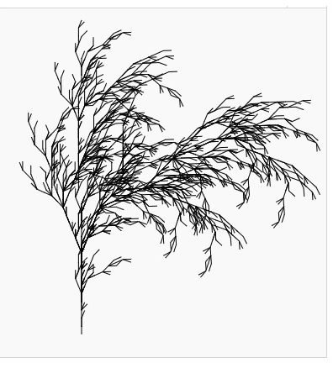
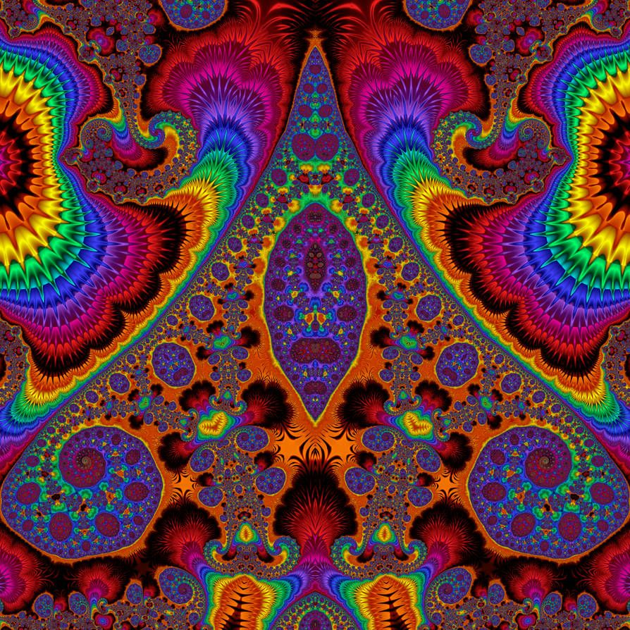
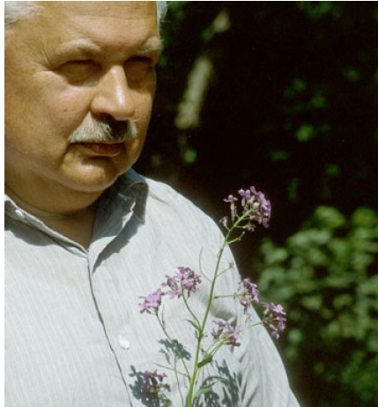
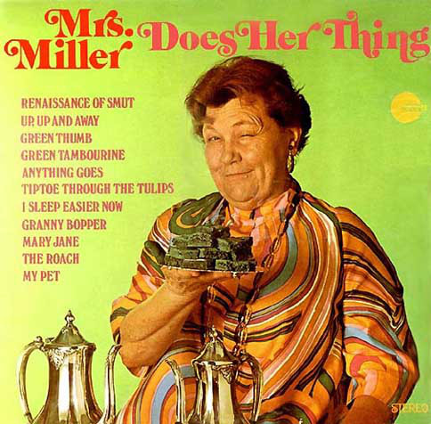
Mise en contexte: L-système
Deux exemples de passionnés des fractals
Système de Lindermayer
Ensemble de règles et de symboles qui modélisent un processus de croissance d'êtres vivants comme des plantes ou des cellules
Concept central: la réécriture
En bref: répétition d’un modèle sous forme de grammaire qui est adapté pour être illustré visuellement.
vs
M. Aristid Lindermayer
Mme. Miller

Slide 4
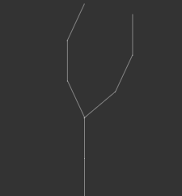
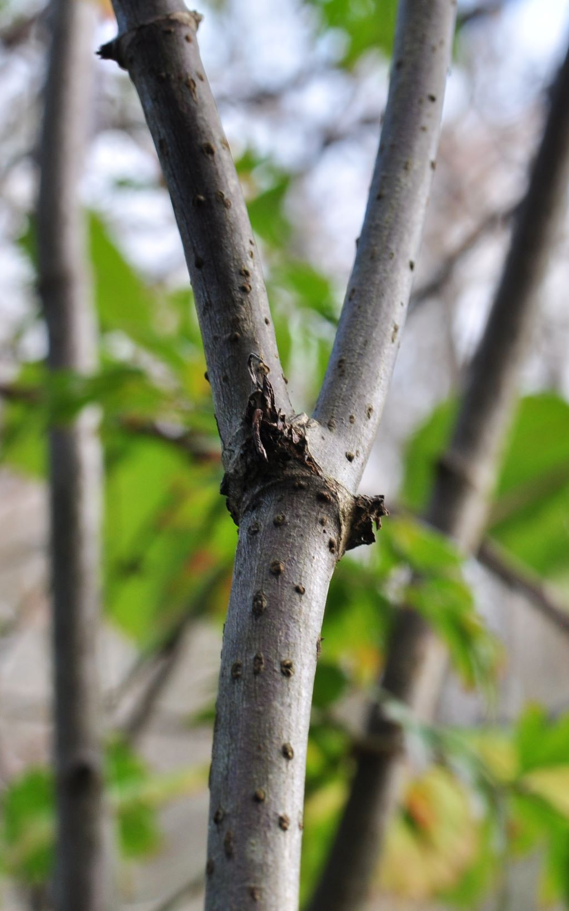
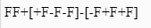
Principle de fonctionnement
]
]
Observation d’un patron de croissance et “traduction” de celui-ci sous forme de grammaire.
+F
-F
+F
-F
Exemple de lecture de phrase par Turtle :
« F »: on avance;
-F
+F
« [ » : on commence une branche
-[
+[
« ] » : on termine une branche
F
« + »: rotation dans le sens horaire selon l’angle établi
F
« - »: rotation dans le sens antihoraire selon l’angle établi
« X » : on avance de x mais déclenche une 2e règle;

Slide 5


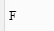
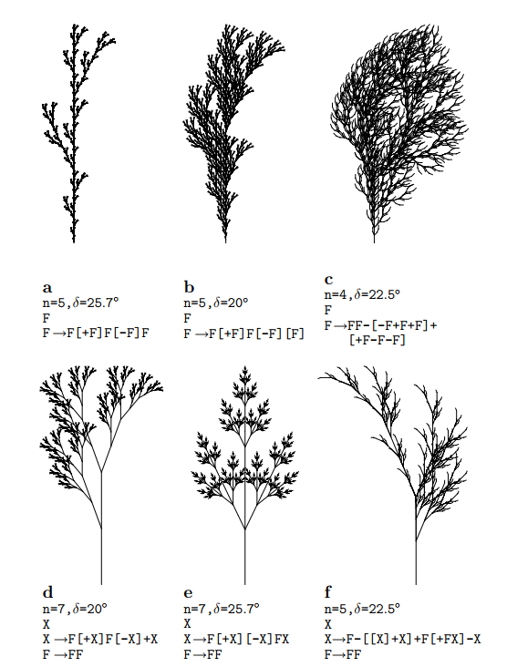
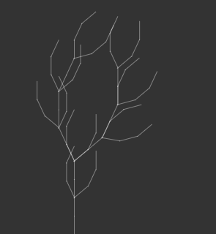

Choix des périphériques
Génération 0: axiome seulement (“char” = F);
Génération 1: L’axiome est devenue la phrase/séquence suivante, créant 2 branches à partir du F unique;
Génération 2: chaque F (“noeud”) a généré son propre patron et crée davantage de branches
https://editor.p5js.org/codingtrain/sketches/QmTx-Y_UP

Slide 6
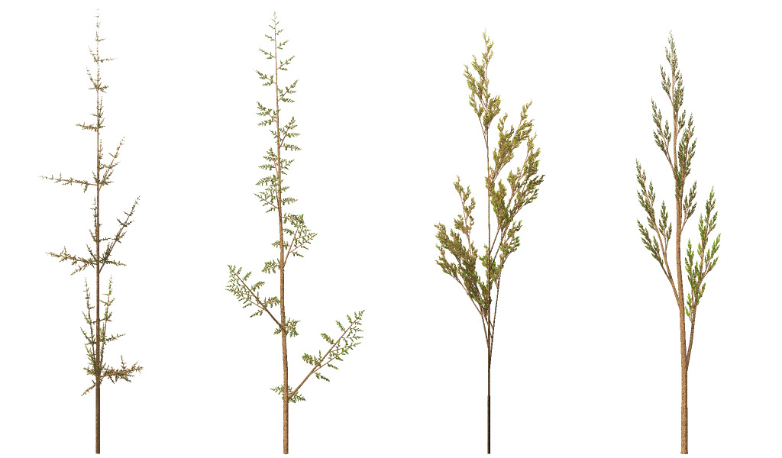
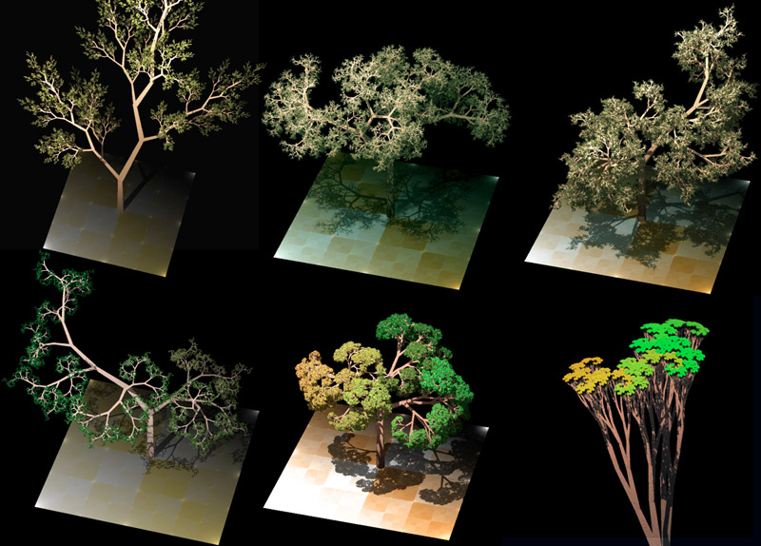
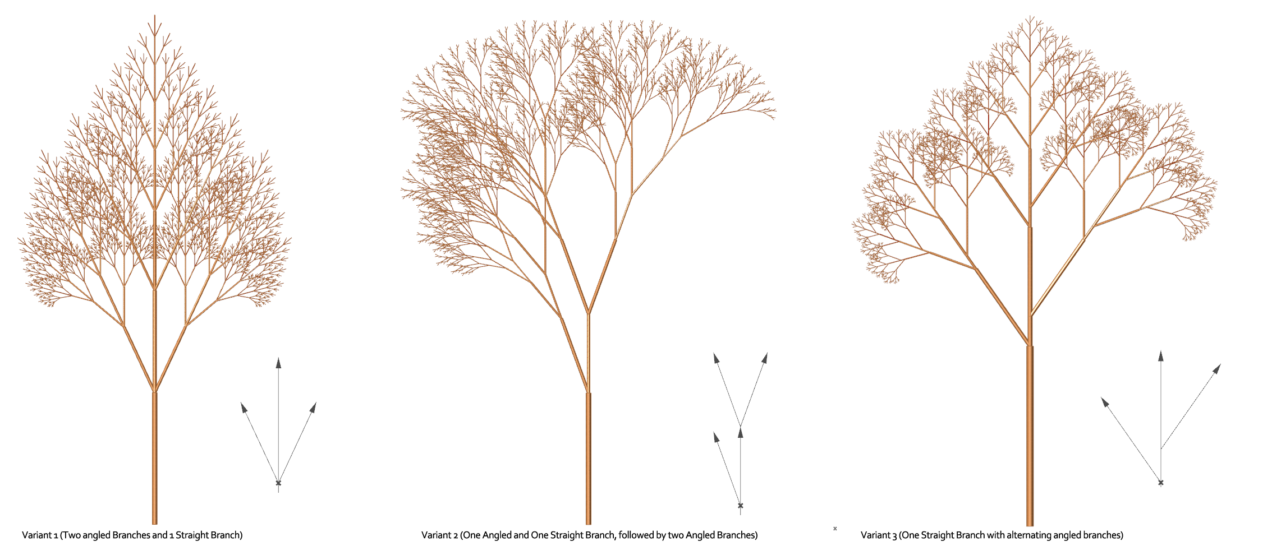
Démonstration

Slide 7
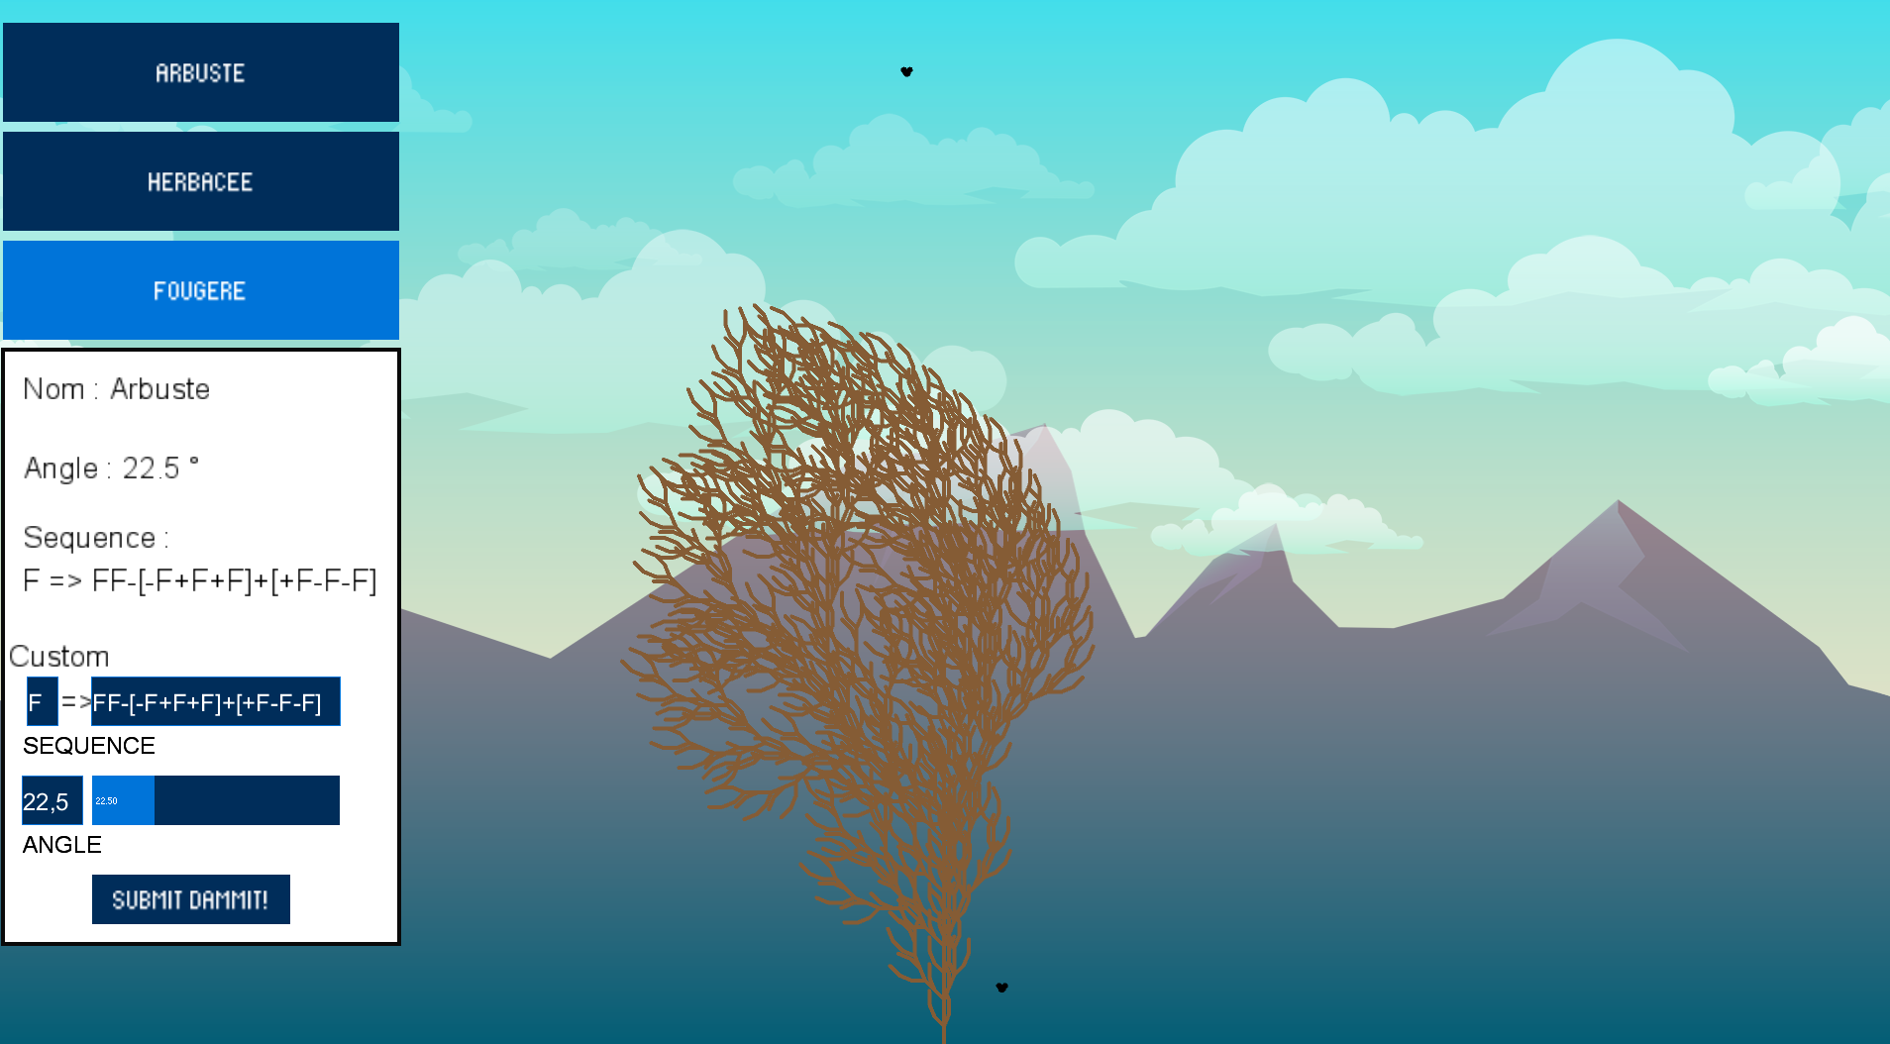
Points forts
Permis de combiner mon ancienne profession avec la nouvelle;
Intéressant de voir les algorythmes permettant la modélisation réalistes d’arbres, plantes, fleurs.
Faire un projet “custom” de A à Z;

Slide 8
Points faibles
Exigeants sur le processeur;
Aurait souhaité intégrer les forces sur l’arbre au lieu des autres fonctionnalités ou élaborer advantage le L-Système;

Slide 9
Conclusion
Modélisation d’arbres / de plantes avec un L-Système en Processing 3
Permis de combiner la pratique de l’informatique avec la modélisation réaliste d’objets naturels par la voie d’algorythme et non pas par les talents artistiques.

Slide 10
Questions?

